Slide 1

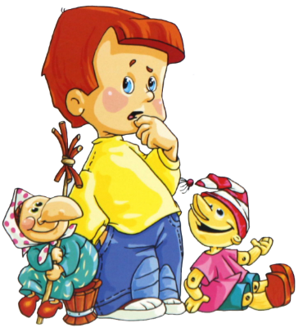

«Mаktabgacha ta’lim muassasasida sahnalashtirish faoliyati »
Ваше содержание
Musiqa ta’limi kafedrasi: o’qituvchisi:D.Raimova

Slide 2

Reja:
1. Maktabgacha ta’lim muassasasida sahnalashtirish faoliyatining asosiy maqsadi.
2. Teatr – sahnalashtirish faoliyatining shakli
3. Teatr – sahnalashtirish faoliyatining printsiplari

Slide 3
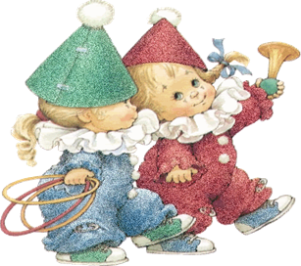
1.Maktabgasha ta’lim muassasasida sahnalashtirish faoliyatninig asosiy maqsadi.
Tеatr san`ati bolalar uchun tushunarli va o’zi ijro eta oladigan san`at turi, chunki uning asosida o`yin yotadi. Tеatr tomoshabinga badiiy so`z, хatti-хarakat, rang, musiqa bilan ta`sir qo`rsatadi. Bolalarda yoshligidanoq tеatrga qiziqishini shakllantirish kеrak, tеatrga borish, tеatrlashtirilgan o`yinlarda, qiyin bo`lmagan spеktakllarda ishtirok etishi juda muhim. bolalarning o`yinga bo`lgan ehtiyoji juda erta namoyon bo`ladi. 2-3 yoshdanoq bolalar qiziqish bilan maymoq ayinqni, qo`rqoq qo`yonni, ayyor tulkini taqlid qilib ko`rsatadilar. Ular osonlik bilan bir obrazdan ikkichi obrazga kirishadilar. Ularning хarakatlari taqlid qilish, immitatsiya хaraktеrida, shu bilan birga juda emotsional.

Slide 4
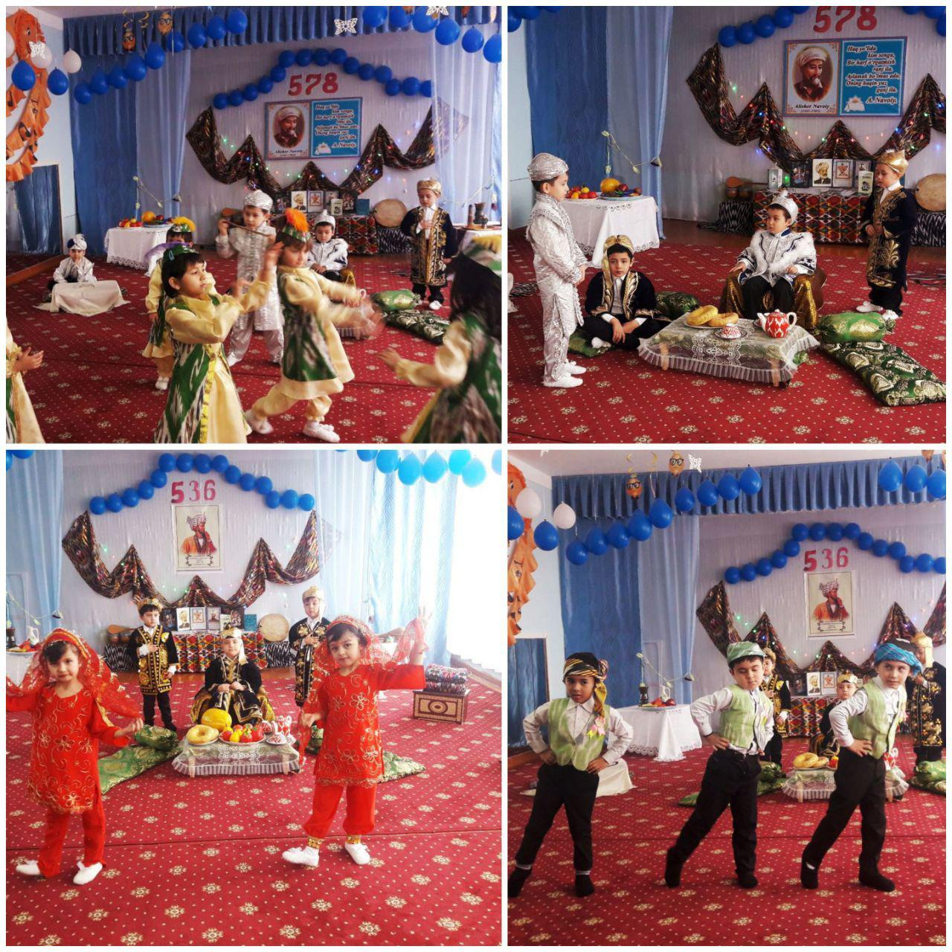

Sahnalashtirish faoliyatining asosiy maqsadi: sahnalashtirish faoliyati vositasida bolalrning ijodiy qobiliyatlarini rivojlantairishdir.

Slide 5

:
Sahnalashtirish faoliyatining vazifalari
2.Bolalarni teatr madaniyatiga jalb etish
1.Sahnalashtirish faoliyatida bolalar ijodiy faolligini oshirish uchun shart-sharoitlar yaratish

Slide 6

3.Pedagog teatrni boshqa faoliyat turlari bilan xamkorligini ta’minlashi
5.Kichik yoshdagi bolalarga xurmat va o’zini – o’zi tushunishi uchun yaxshi mikroklimat yaratish.
4.Kattalar va bolalar bilan xamkorlikda ishlashi uchun sharoitlar yaratish

Slide 7

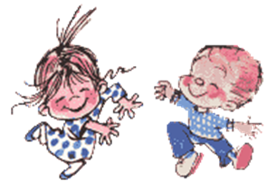
Bolalar bog`chasida bolalar teatrini nimadan boshlash kerak?
Bolalarni teatrlashtirilgan o`yin faoliyatiga jalb qilish kerak, uning uchun tarbiyachi rejissyor bo`lishi va teatr tashkil eta olishi mumkin. MTMda bolalar oddiy vaziyatlarni o`yinchoqlar bilan ijro etishi, qo`shiq kuylashi, she`r, ertak, hikoyalar kabi tanish adabiy asarlarni sahnalashtirishlari mumkin.

Slide 8
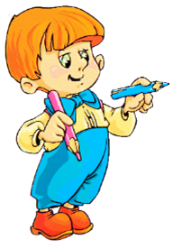

Yangi qo`g`irchoqni bolaga tanishtirish vaqtida oddiygina syujet o`ylab topish kerak, masalan: kuchukcha adashib qoldi va o`ziga haqiqiy do`st izlamoqda, qo`g`irchoq — kichkina qizaloq uni yaxshi ko’rish va parvarishlash kerak, ayiqcha asaldan ko`p yeganligi uchun oilaviy shifokor yordamiga muhtoj. Har qanday bola o`yinchoqlar yordamida oddiy xarakatlardan asta-sekin kichkina qiyin bo`lmagan syujetlarni o`ynashi mumkin. Keyinchalik esa ushbu syujetlar hayotiy malakaga tayangan holda rivojlanadi.

Slide 9

.
Bolalar teatri uyda
Uni qanday tashkil etish kerak? Bolaninig sevimli o`yinchog`idan ota-onalar uy teatri qahramonini yaratishi darkor, ushbu o`yinchoq bilan har kuni qiziqarli sarguzash-tlar ro`y berishini kuzatish mumkin. Ota-onalar farzandining o’yinchoq qahramoni bilan muloqot doirasini boshqa o`yinchoqlarni qo`shgan xolda kengaytirib borishi maqsadga muvofiq xisoblanadi.

Slide 10
Bolalar bog`chasida bolalar teatri.
Ertaklar asosidagi turli xil teatrlashtirilgan tomoshalar bolalarni o`ziga jalb etadi, chunki sahna ko’rinishlari tushunarli va qiziqarli. Teatrlashtirilgan tomoshalar bolalarda tashabbuskorlikni, mas`uliyatni shakllantirishga yordam beradi, yaxshi bilan yomonni farqlashni, nutq, mimika, imo-ishora, muloqot madaniyatini, malakalarini rivojlantiradi, bolani teatr san`atining sehrli olamiga olib kiradi.
Bolalarga sahnalashtirish faoliyatida ijodiy qobiliyatini rivojlantirishda dramallashgan ertak va o`yinchoqlar ishtirokidagi badiiy asarlar tanlansa maqsadga muvofiq bo’ladi. Tanlangan sahna asarini ijro etish vaqtida asar qahramonlari gaplashishi, tekstga mos ravishda xarakatlanishi kerak. Badiiy asarlarni sanxnalashtirishda nafaqat oddiy o`yinchoqlardan, balki stol o`yinchoq teatridan ham foydalansa tarbiyachi oldiga qo’yilgan maqsadiga erishadi.

Slide 11
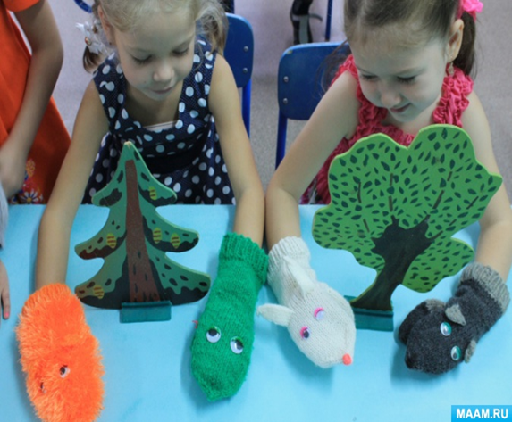

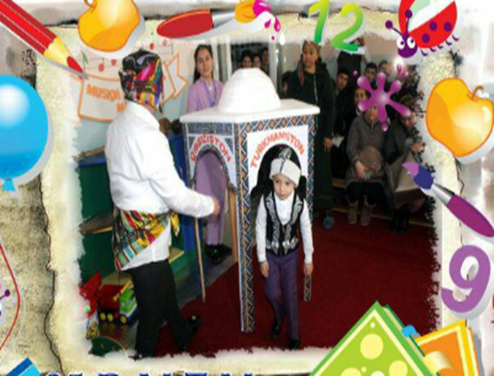


Slide 12


Teatrlashtirilgan spektaklni qanday tayyorlash kerak?
Bolalarni ijodiy mustaqilligini uyg`otish muhimdir, ularga xarakatlarni ko`rsatib berishini taklif qilish mumkin, masalan; ayiqni yurishi (Ayiqpolvonlar qo’shog’ini- ijro etib), chumchuqni uchishi(Jajji qushcha-qo’shig’ini kuylab), kapalaklarning engil qanot qoqishini (Kapalak- qo’shig’iga xarakatlar bajarish va ijro etish) va x.k bola bu personajlar xarakatlarini mustaqil ko’rsata oladi. Katta guruh bog`cha bolalari syujet qahramonlarining kayfiyatini, ruhiy kechinmalarini ko`rsatib bera oladilar. Ular yoshligidanoq emotsional ifoda vositalarini egallashi uchun syujet qahramoni his-tuyg`ularini, mimika, imo-ishora, emotsiyalarini namoyish eta olishiga tarbiyachi yordam beradi.. Personaj rolini o’rgatish jarayonida mashq qilish yahshi natija beradi.

Slide 13

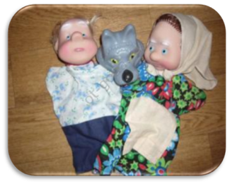

Masalan:chipor tovuq oltin tuxum qo`yganida chol va kampirning quvonganini, sinib qolganida ularning xafa bo`lganini ko`rsatib berishni taklif qilish mumkin, bo`g`irsoqning qo`shig`ini kuylashini (o`ziga ishonch va dadillik bilan, xayron bo`lib, quvnoq, xafa bo`lib), yoki bo`rining (qo`rqinchli ovozda) ko`rsatib berishini taklif qilish mumkin. Mana shular bolalarni "Obrazga kirishiga" yordam beradi. Bolalarning teatrlashtirilgan-o`yinlarga sekin-asta qo`shilishi ijobiy natijalar beradi. Olti yoshli bola nafaqat ishtirokchi va ma`lum bir rollarning ijrochisi bo`lishi, balki "rejisyor" sifatida o`zi sahnalashtirishi va mustaqil "o`yinchoqlar teatri" yoki qo`g`irchoqlar teari spektakllarini qo`yishi mumkin.

Slide 14
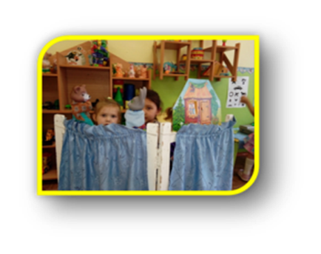

Bolaga son, xarf, tovush kabi abstrakt tuchunchalarni tuchuntirishga xarakat qilib ko`ring,bu murakkab. Ammo, tuchunarsiz so`zlarning o`rniga bola qiziqarli odamchalar, xayvonchalar, qo`g`irchoqlar, askarchalarni ko`rasatadi. Bir so`z bilan aytganda, zerikarli o`qish jarayoni quvnoq o`yinga aylanib,bolalar katta zavq bilan o`ynaydilar. Oldin tushunarsiz bo’lgan matematik tuchunchalardan xaqiqiy ertakni yaratsa bo`ladi, xarflar esa o`z-o`zidan tanish so`zlarga aylanib boradi.
Bugungi kundagi bog`cha yoshidagi bolalarni rivojlantirish va ta`lim-tarbiya berishda eng muvaffaqiyatli metodikalar, dasturlar, bolani rivojlantiruvchi teatrlashtirilgan o’yinlarga ehtiyoj sezilmoqda. Bu esa o`z navbatida kutilgan natijalarga erishishda yordam beradi.

Slide 15

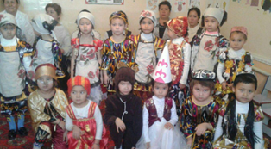



Slide 16

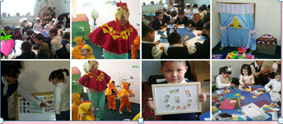

2.TEATR - SAXNALASHTIRISH FAOLIYATINING SHAKLLARI

Slide 17
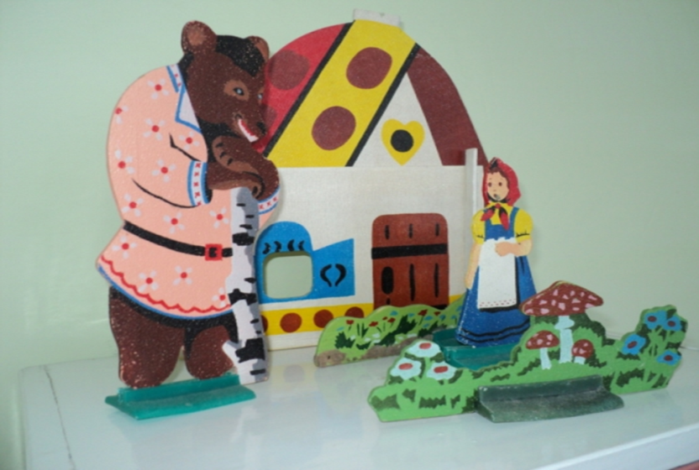

Bolalar bog`chasida sahanalashtirish faoliyatini o’tkazish vaqti belgilanmagan. Ushbu faoliyat pedagogik faoliyatdan kelib chiqib tashkil etiladi, boshqa mashg`ulotlarga chegaralangan tartibda qo`shilishi (musiqa, tasviriy san`at va x.k.), shuningdek xaftalik o’quv jadvalining ona tili va atrof olam bilan tanishish mashg`ulotlarida rejalashtiriladi.Tashkil etilgan teatrlashtirilgan o`yinlar shakli kichik guruxlarga bo`lingan xolda o`tkazilgani ma’qul, shunda xar bir bolaga alohida yondashish ta`minlanadi. Mashg`ulotlarning mazmuniga ko`ra har gal kichik guruhlar turlicha shakllanishi kerak.

Slide 18
Sahnalashtirish faoliyatining shakllari:
Ko’ngil ochar o’yinlar
Bayramlar
Mashg’ulotlar
To’g’arak ishi

Slide 19


Mashg`ulotlar
Mashg`ulotlar bir vaqtning o`zida bilim olish, tarbiyaviy va rivojlanish vazifalarini bajarishi darkor, faqatgina tomoshaga tayyorgarlik ko`rish bo`lmasligi kerak. Ularning mazmuni, shakli va metodi uch maqsadga erishishi uchun qaratilgan:
nutq va teatr-ijrochilik faoliyati ko`nikmalarini rivojlanishiga;
-ijodkorlik muhitini yaratishga;
-bolalarning ijtimoiy-emotsional rivojlanishiga.

Slide 20


Ko`ngilochar o`yinlar.
Bolalar bog'chasida har bir bolaning uyg'un ta'lim berishga katta e'tibor beriladi. U tasviriy san`at, nutqni rivojlantirish, musiqa mashg`ulotlarida amalga oshiriladi. Qo`ngilochar o`yinlar san'atning barcha shakllarini birlashtiradi, ulardan ijodiy foydalanish imkonini beradi, she'riy so'z, kuy, tasviriy va badiiy obrazlarlar bolalarda emotsional hissiyotlarni uyg`otadi. Ko`ngilochar mashg`ulotlarning ko'p turlari mavjud. Bu teatrlashtirilgan namoyishlar, konsertlar, professional artistlar ishtirokidagi spektakllar, shuningdek, bolalar bog'chalari, tarbiyalanuvchilar, ota-onalar tomonidan tayyorlangan spektakllarni o'z ichiga oladi.

Slide 21
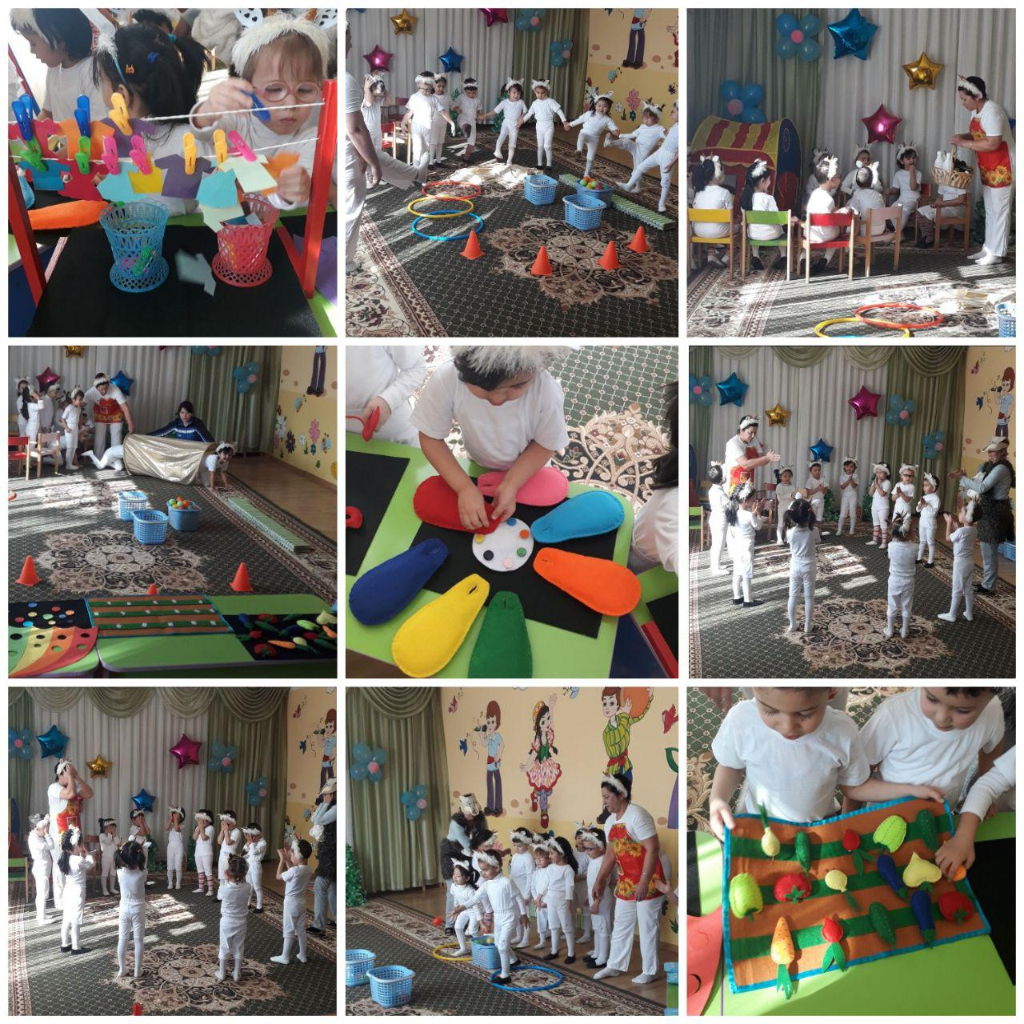
Ko`ngilochar o`yinlar.

Slide 22
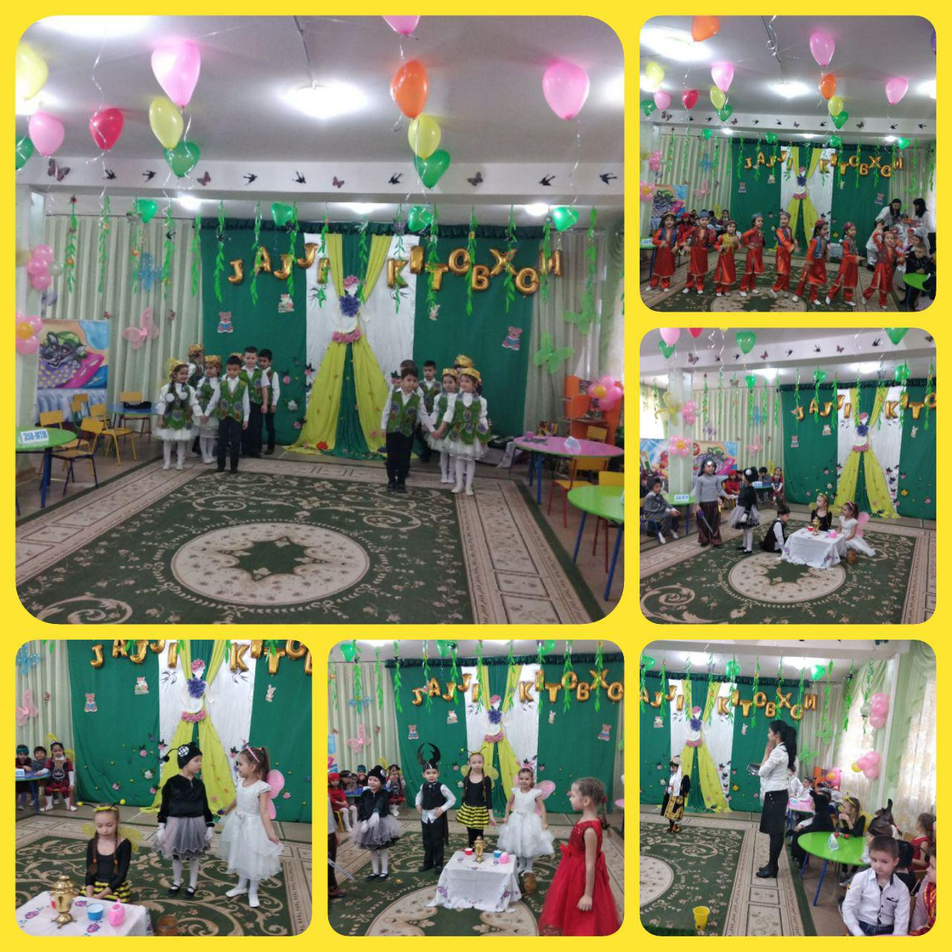
Bayramlar

Slide 23

Bayramlar
Bayramlar, ko'ngilochar o`yinlar hammaga quvonch keltirishi va bolada badiiy qobiliyatlarini, hissiy sezgirligini, ijodiy faoliyati bilan tanishish imkoniyatini beradi.
Bayramlar- teatr o`yinining shakli bo`lishi uchun, tarbiyalanuvchilar bilan kunda tizimli ish olib borishi talab etiladi.Tarbiyachi bola iste`dodini, didini, ijodiy faolligini - musiqiy va tasviriy faoliyatda, badiiy nutqda rivojlantib boradi va olgan bilimlarini ko`nikmaga aylanishini ta`minlaydi.Bayram tadbirlari bolaga quvonch berishini, xotirasida uzoq vaqt saqlanib qoladigan taassurotlar manbai bo’lishi uchun tarbiyachi ko’p mehnat qilishi kerak. Bu jarayon bolaning axloqiy-estetik xis tuyg`ularning shakllanishining kuchli vositasidir.

Slide 24
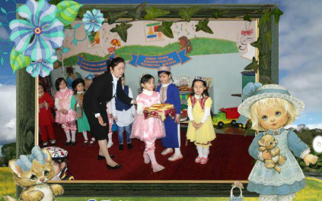
To`garak ishi

Slide 25
To`garak ishini rivojlantirish
fantaziyani
ijodkorlik
xotiralarini
tasavvurini

Slide 26
Agarda teatr to`garagi tashkil etilgan bo`lsa, teatr to`garagi rahbari o’z xohishi va istagini bildirgan bolalar bilan ish olib boradi. Bunda rahbar rejisyor bo`ladi, bolalar esa aktyor vazifasini bajaradilar. Rahbar o`z oldiga maqsad qo`yadi: bolalar bilan ishlashda - ssenariy, rejisyorlik va sahnalashtirilgan ish bilan chegaralanib qolmasadn, bog`chada o`tadigan davri davomida bolalarda ijodkorlik qobiliyatini shakllantirish maqsadga muvofiqdir.

Slide 27
To`garakning asosiy mazmuni spektakl ustida ishlashni tashkil etish: bolalar bilan asar tanlash, mazmunini tahlil qilish, rollarni taqsimlash, o`yinli mashqlar, syujetdagi xarakatlarni o`zlashtirishga amaliy va emotsional yordam beradigan etyudlar bilan ishlash.To’garak rahbari tanlangan asarni parchalarga bo’lib, yakka tartibda va jamoa bo’lib o’rgatishda syujet qaxramonlarining hissiyotlari, kechinmalari, nutqi va mimikalari ustida ishlaydi. Spektaklning sahnalashtirish ishi esa maxsus mashg`ulotlarda, xaftada bir marotaba 30-40 minut davomida kunning birinchi yoki ikkinchi yarmida o`tkaziladi.

Slide 28
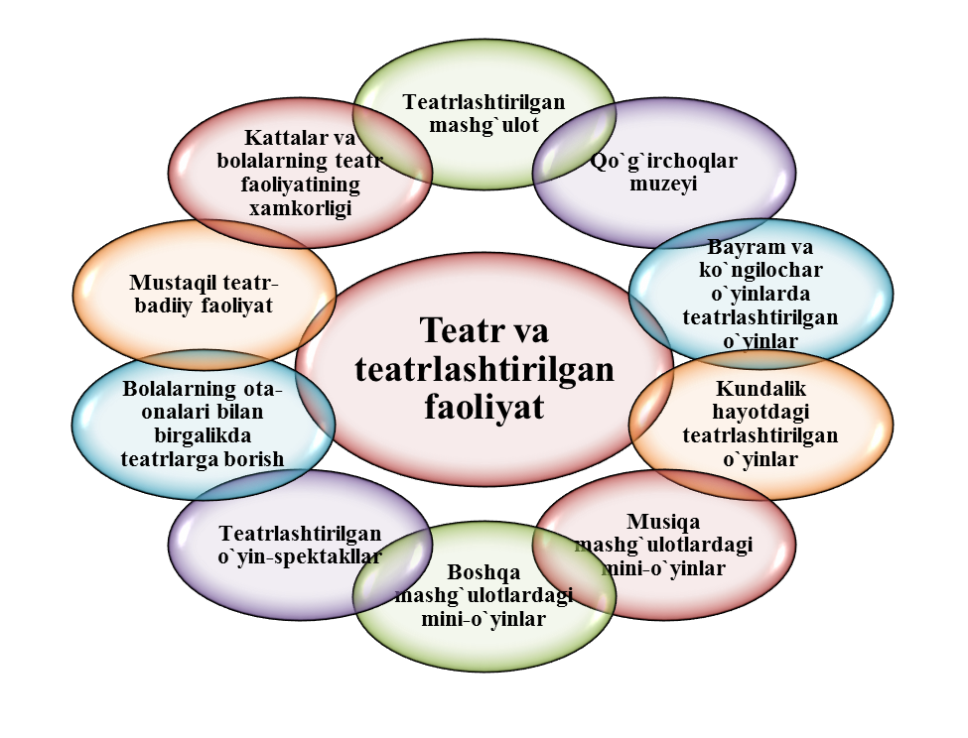

Teatrlashtirilgan faoliyatni tashkil etish shakllari.

Slide 29

3. TEATR – SAHNALASHTIRISH FAOLIYATINING PRINTSIPLARI
XAYOTNING XAQIQIYLIK PRINTSIPI
TABIIYLIK PRINTSIPI
BERILGANVAZIFADAN TASHQARI PRINTSIPI
FAOL XARAKATLAR PRINTSIPI
IFODAVIYLIK PRINTSIPI

Slide 30
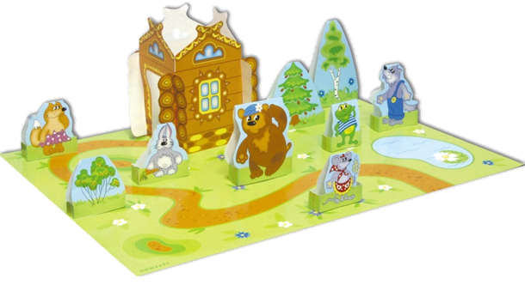
•Xayotning xaqiqiylik printsipi - sistemaning birinchi printsipi bo’lib, barcha barcha turdagi san’atning va sistemaning asosiy printsipi. Bundan keyingi printsip kelib chiqadi.
•Berilgan vazifadan tashqari printsipi -rassom inson ongiga o’z fikrini singdirishga xarakat qiladi, bundan -umid, maqsad, xohish kelib chiqadi. Ijodiy va faol g’oyalar. Berilgan vazifadan tashqari -bu asarning maqsadi hisoblanadi. Rassom texnik usullar va ifoda vositalarni tanlashda to’g’ri foydalana olsa xato qilmaydi.

Slide 31
•Faol xarakatlar printsipi - bunda obraz va qo’rquvlarni namoyish etish kerak emas, balki obraz va qo’rquvlarda xaraqatlanish lozim. Stanislavskiyning metodologik va texnologik ko’rsatmalari bitta maqsadga yonaltirilgan-bu vazifaga ko’ra organik (tirik yoki jonli)ijodda aktyorning oddiy insoniy tabiatini o’yg’otish.
•Tabiiylik printsipi- oldingi printsipdan kelib chiqadi. Ijodda mexanik va sun’iylik bo’lmasligi darkor, barcha xolat tabiiy bo’lishi shart.
•Ifodaviylik printsipi- ijodiy jarayonning yakuniy etapi- organik ijodiyotni gavdalantirsh orqali sahna obrazini yaratish.

Slide 32

Aktyorning ijodiy xolati:
1.Aktivlikni bir joyga jamlash(sahnaviy diqqat);
2.Tana ushlanishida erkin bo’lishi (sahnaviy erkinlik):
3.Taqdim etilgan shart-sharoitlarni to’g’ri baholay olish( sahnaviy ishonch):

Slide 33
Bolalar bog’chasida teatrlashtirilgan o’yinlarida, sahna ko’rinishlarida, bayram ertaliklarida aktyorlik mahoratini oshirishda quyidagi prinsiplarga amal qilish lozim:
- ijrodan oldin muhitni yaratish va rivojlantirish,
- bolalarga psixologik qulaylik yaratish,
- bolalarni fikrlash va faol ko’nikma va malakalarini mustaxkamlash,
- bolalarga individual yondashuv,
- jarayonning ketma-ketligiga amal qilish,
- aniqlilik prinsiplaridan iborat.

Slide 34
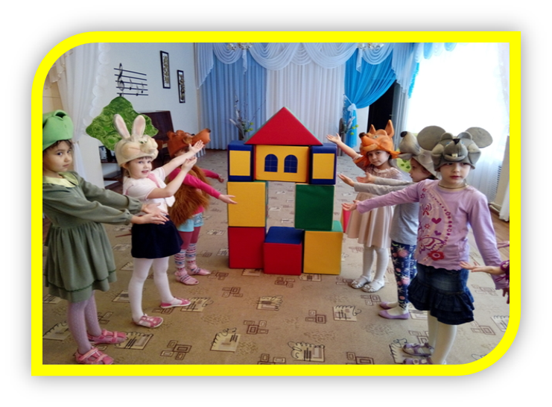
E’tiboringiz uchun raxmat !!!

